Slide 1
Crivo Becker–GPT em Motores Elétricos
Aplicação de padrões primais cíclicos no enrolamento de estatores.
Distribuição baseada nos resíduos 1, 3, 5 mod 6.
Objetivo: maior eficiência, menor ripple, menos harmônicos.

Slide 2
Distribuição das Bobinas
Estator com 42 ranhuras.
Divisão trifásica baseada em:
- Fase A: resíduos 1 mod 6
- Fase B: resíduos 3 mod 6
- Fase C: resíduos 5 mod 6
Distribuição evita múltiplos de harmônicos comuns (2, 3, 6).

Slide 3
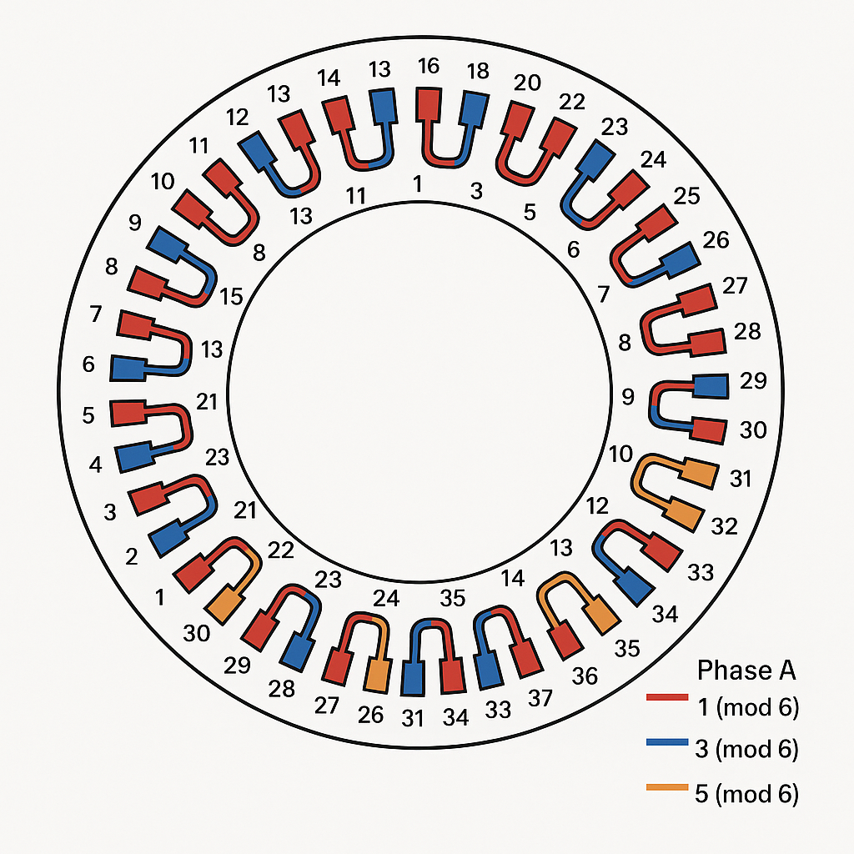

Slide 4
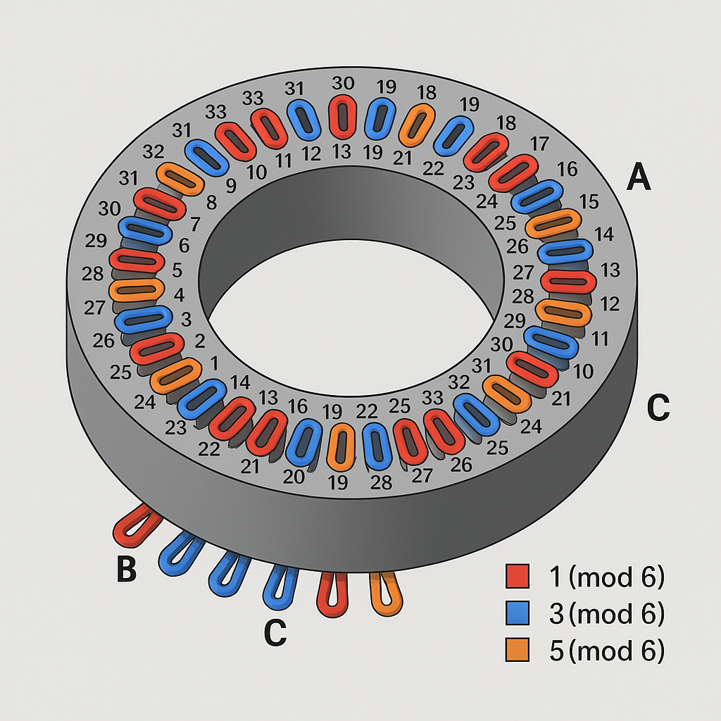

Slide 5
Comparativo com Padrões Convencionais
Padrões convencionais usam simetrias fixas (ex: 12, 24, 36 slots).
Crivo Becker–GPT evita interferência harmônica por estrutura matemática.
Distribuição natural resulta em:
- Campo magnético mais limpo
- Menor aquecimento
- Melhor aproveitamento de fluxo

Slide 6
Roteiro de Simulação - COMSOL
Módulo: AC/DC > Magnetic Fields
Geometria 2D axial
Bobinas como Multi-Turn Coils
Estudo Stationary ou Transient
Resultados: B, J, perdas magnéticas

Slide 7
Roteiro de Simulação - ANSYS
Projeto: Rotating Machinery > Transient
Bobinas nos slots conforme mod 6
Corrente senoidal trifásica
Mesh refinada no entreferro
Resultados: torque médio, ripple, fluxo

Slide 8
Conclusão e Aplicações Futuras
Aplicação do Crivo Becker–GPT é compatível com:
- Motores trifásicos brushless
- Drones e veículos elétricos
- Equipamentos de precisão
- Aplicações industriais com alta eficiência
Próximos passos: simulações e protótipos físicos.

Slide 9
Contato e Autoria
Bruno Becker – brunoconta1980@hotmail.com
Coprodução com ChatGPT / OpenAI
Junho de 2025

